Slide 1





Slide 2

INTEGRANTES DO GRUPO
Vinicius Borges do Nascimento
Kauê Tamura Gomes
Maria Fernanda Teixeira da Silva
Luiz Phelipe Santana de Oliveira
Gustavo Lima de Araujo
Gabriel Veras Soares
Enzo Basseto Martelozzo
CCO A

Slide 3

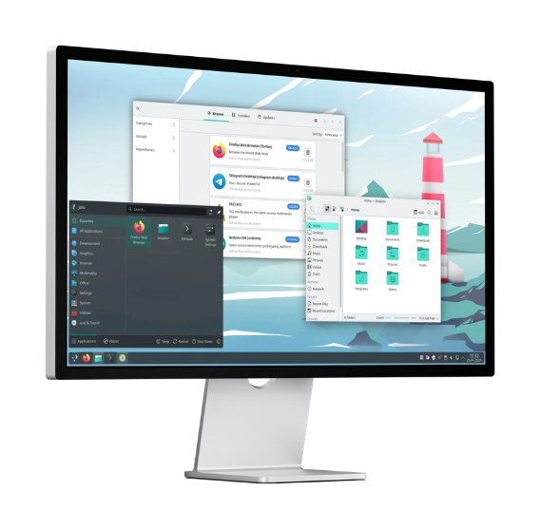
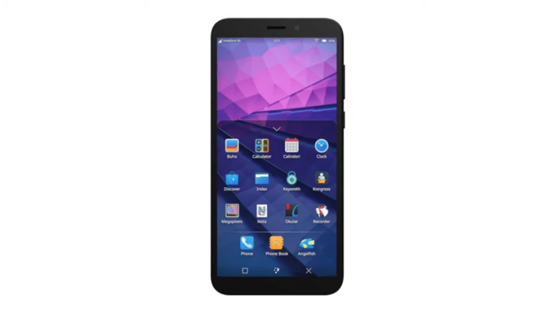
O QUE É O
MANJARO
• Origem dele (arch)
• Facilidade de usabilidade
• Personalização e comunidade
CCO A

Slide 4
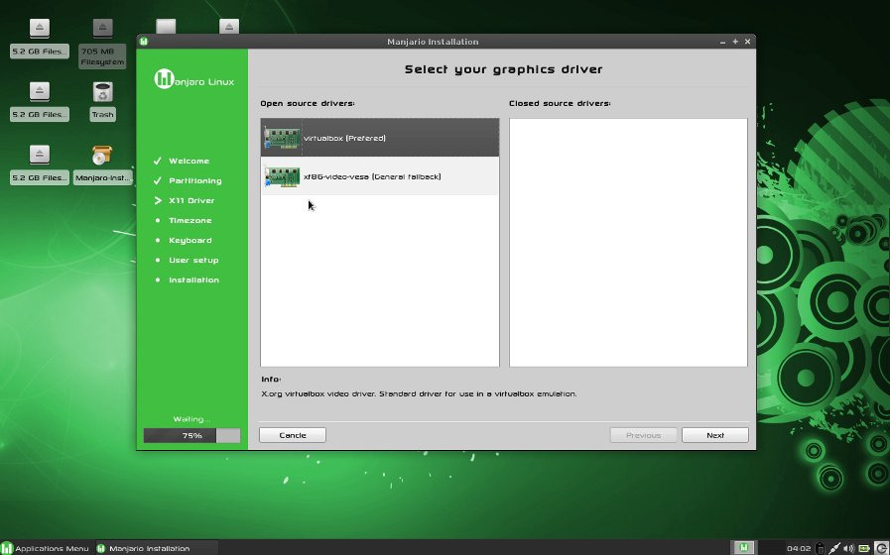
ORIGEM
CCO A
Ano de criação: 11 de julho de 2011
Onde foi criado: Europa (Áustria, França e Alemanha)
Desenvolvedores: Roland Singer, Guillaume Benoit
e Philip Müller
Fundação (2011):
Baseado no Arch Linux
Objetivo: deixar o Arch acessível e de interface amigável
Crescimento:
Popularização como alternativa ao Arch
Consolidação da edição Xfce como principal
Expansão para KDE e GNOME
Atualidade:
Modelo Rolling Release mantido
Atualizações testadas antes de liberar
Manjaro Linux 0.1 lançado em 2011

Slide 5

PRINCIPAIS CARACTERÍSTICAS
Baseada em Arch
Velocidade, potência e eficiência
Acesso ao software mais recente e de última geração
Processo de instalação
Detecção automática de hardware
Instalação automática do software necessário para o sistema
CCO A

Slide 6



EXEMPLOS DE USO
Uso em Ambientes Corporativos e de TI
Uso em Equipes de Desenvolvimento e Tecnologia
Uso em Educação e Pesquisa
Usuários comuns
Entusiastas de customização
CCO A

Slide 7


VANTAGENS
DESVANTAGENS
Rolling Release
Facilidade de instalação AUR
Detecção de Hardware
Sistema Mais "Pesado"
Risco em Grandes Atualizações
Incompatibilidade com o AUR
CCO A

Slide 8
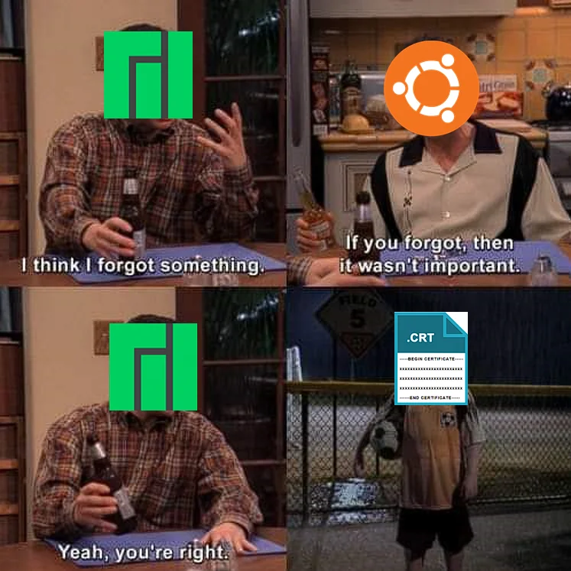
CURIOSIDADES
Nome inspirado em uma montanha
Pode utilizar múltiplas versões do kernel
Expiração de certificados SSL
Facilidade para novos usuários
CCO A

Slide 9



LICENÇA
ESD
A Licença ESD (Electronic Software Delivery) é uma licença de software adquirida online,. Após a compra, o software é entregue digitalmente, permitindo que o usuário baixe e instale o produto diretamente. Esse tipo de licença é amplamente utilizado para aplicativos populares, como o Microsoft Office e outros softwares de produtividade.
Ativação Individual: Cada licença ESD possui uma chave de ativação única usada para ativar o Windows em um dispositivo específico.
Uso Pessoal e Empresarial: Pode ser usada tanto por consumidores finais quanto por empresas.
Vantagens da Licença ESD:
Entrega Rápida:
Baixo Custo Inicial:
Facilidade de Transferência:

Slide 10
OBRIGADO PELA ATENÇÃO

